Slide 1
12 B Rostliny a prostředí
Zdroje ke studiu:
Novák J. a Skalický M. (2008): Botanika. Cytologie, histologie, organologie a systematika. - Powerprint, Praha.
Slavíková Z.(2002): Morfologie rostlin. – Karolinum, Praha.
Fotografie rostlin jsou z botanickafotogalerie.cz, pokud není uvedeno jinak

Slide 2
Rostliny a prostředí
Xerotermofyty
sukulenty
- chylofyly
- chylokauly
Hydrofyty
Mezofyty
Hmyzožravé rostliny
Cizopasné rostliny
Epifyty
Liány

Slide 3
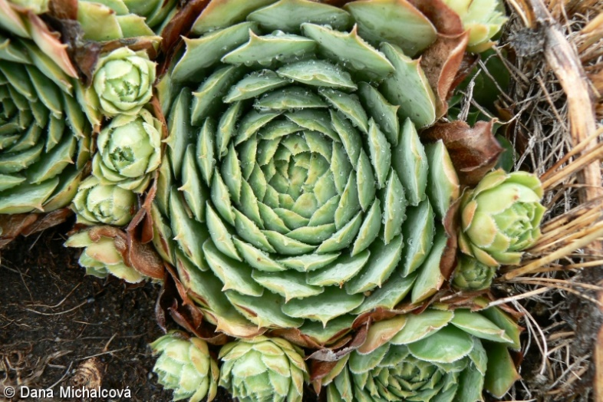
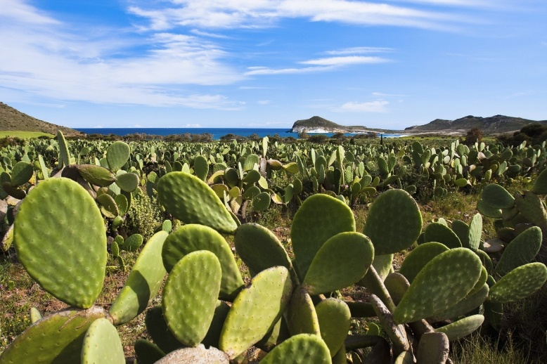
Xerotermofyty - suchobytné rostliny
netřesk střešní
suchá stanoviště
obvykle kořeny huboko do půdy
listy s trichomy
silná vrstva kutikuly
kožovité listy (oliva)
stavění listů do vhodné polohy
svinuté listy podél žilky
dužnaté pletivo stonku - SUKULENTY
Sukulenty:
chylofyly – zdužnatělé listy (netřesk)
chylokauly – zdužnatělé stonky (kaktusy)
Opuntia
https://abecedazahrady.dama.cz/getfile.aspx?id_file=13881

Slide 4
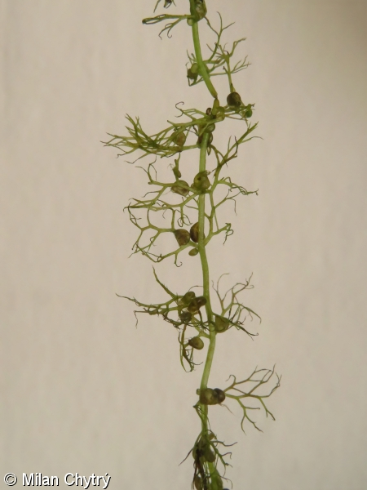
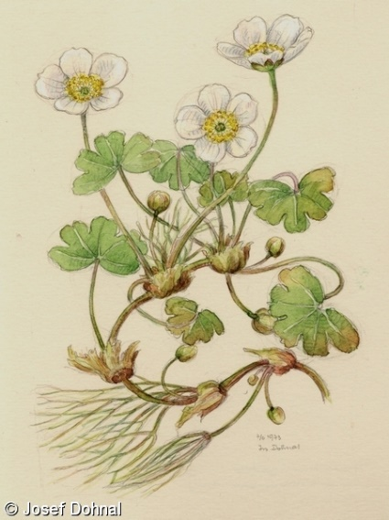
Hydrofyty - vodní rostliny
trvalý život ve vodě
některé nemají kořeny (bublinatka)
některé heterofylie (lakušník)
pokožka - tenká vrstva kutikuly
mezibuněčné prostory v pletivu (aerenchym) – soustava kanálků – pohyb kyslíku
dýchací kořeny – pneumatofory (trvale zamokřené půdy, tisovec)
bublinatka jižní
lakušník štítnatý
listy
- ponořené pod hladinu – nitkovité
- nad hladinou - celistvé

Slide 5
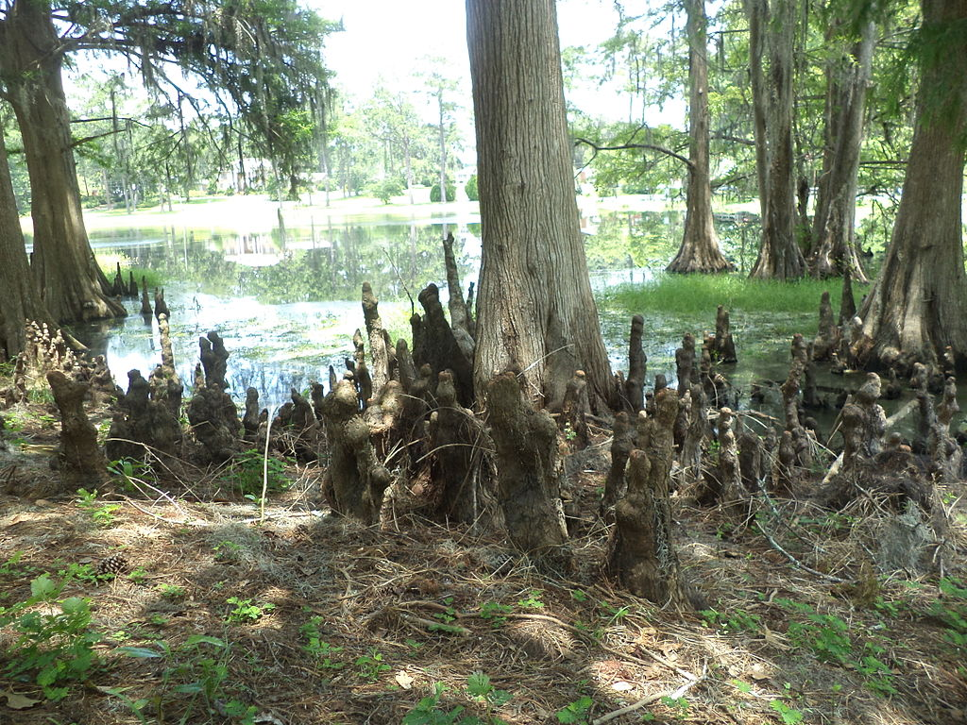
Pneumatofory (adventivní dýchací kořeny)
Rozšíření:
Jihovýchod USA, Atlantské pobřežní nížiny, Velké tisovcové nížiny na Floridě, Pobřežní nížiny Mexického zálivu po jihovýchodní Texas. Zdroj: botany.cz
Autor: Michael Rivera – Vlastní dílo, CC BY-SA 3.0, https://commons.wikimedia.org/w/index.php?curid=33698293
tisovec dvouřadý
https://upload.wikimedia.org/wikipedia/commons/thumb/4/42/Lake_Irma%2C_Lakeland_03.JPG/1024px-Lake_Irma%2C_Lakeland_03.JPG

Slide 6
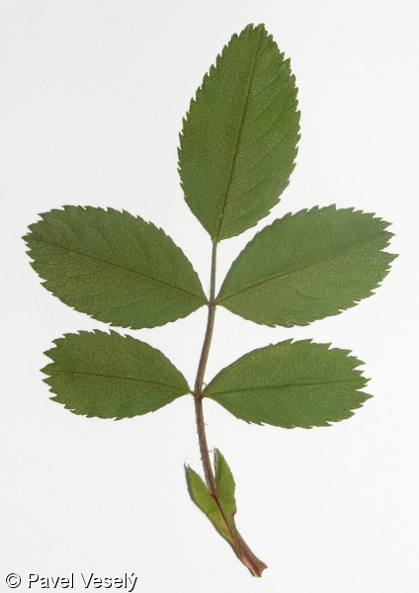
Mezofyty (r. stanovišť přechodné povahy)
provzdušněné půdy
ne delší vysychání půd
listy dorziventrální – rozlišené na na hřbetní a spodní stranu
růže šípková

Slide 7
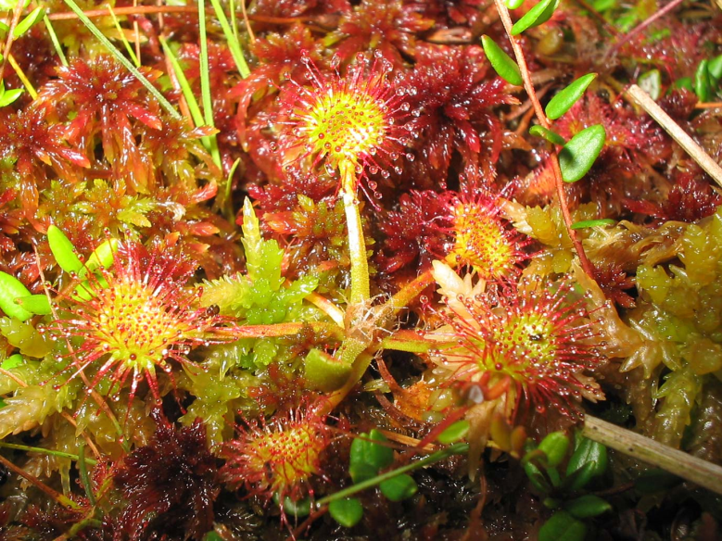
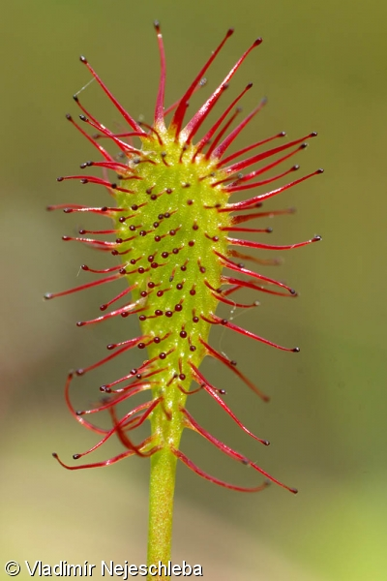
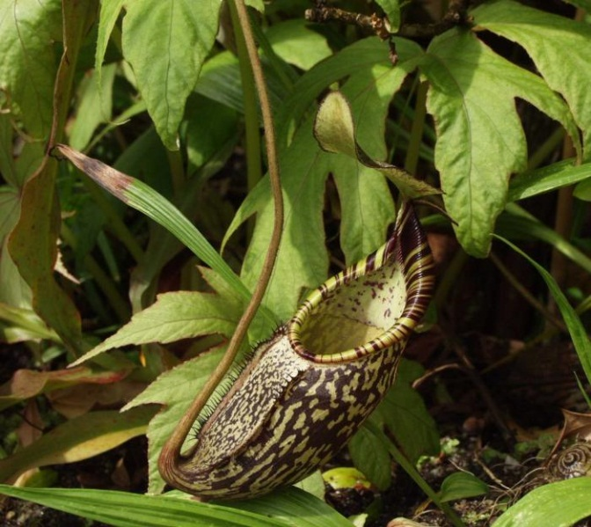
Hmyzožravé rostliny
bublinatka
měchýřky
rosnatka okrouhlolistá
rosnatka
prostřední
láčkovka
tentakule
list přeměněný na konci v láčku
láčka

Slide 8
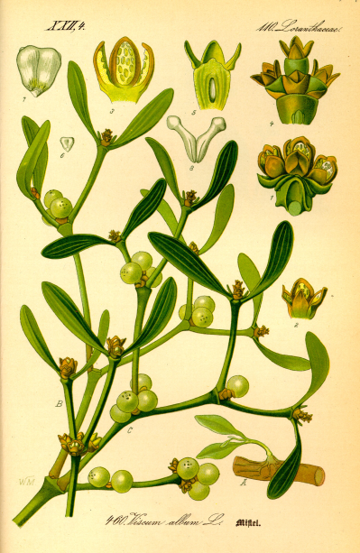
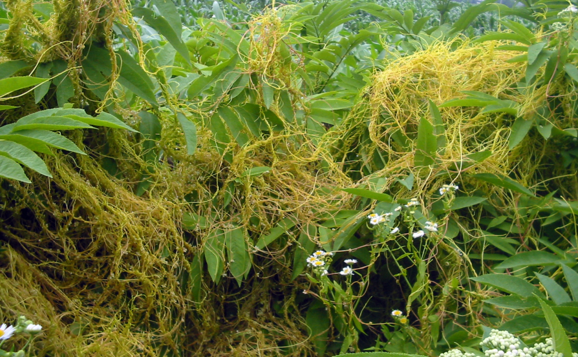
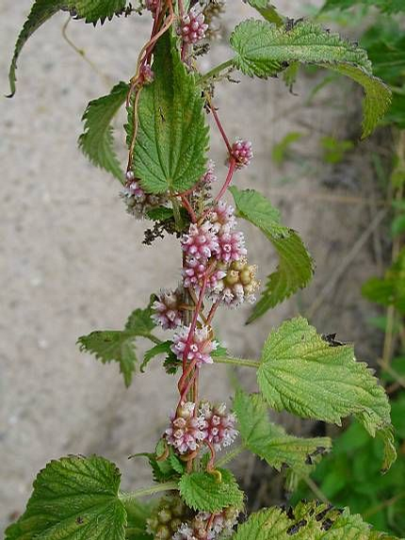
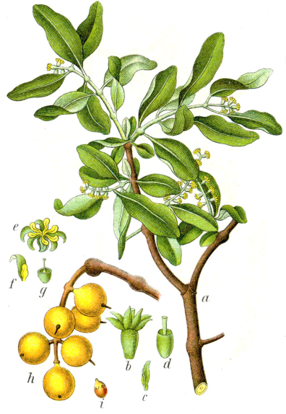
Cizopasné rostliny (parazitické)
často nezelené, poloparazité – zelené
potlačené kořeny, listy, dřevní část cév. svazku
holoparazit (úplný parazit) – zcela odkázán na hostitele
hemiparazit (poloparazit) – zelené, z hostitele anorg. l.
jmelí
kokotice
ochmet

Slide 9
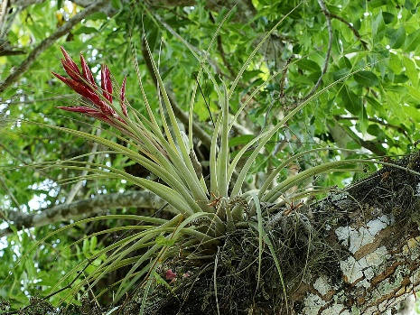
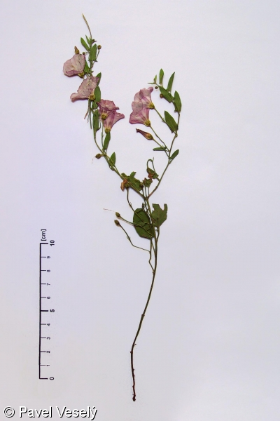
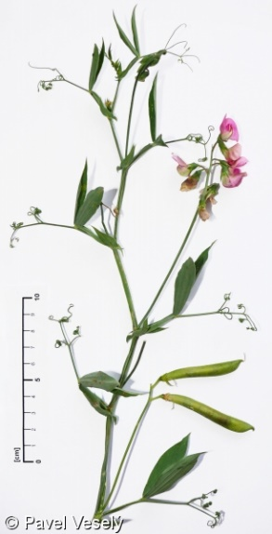
Epifyty (r. rostoucí na jiných rostlinách, ne paraziticky)
Tilandsia
nekoření v zemi
vzdušné kořeny (zavlažovací), velamen
Autor: © Hans Hillewaert, CC BY-SA 3.0, https://commons.wikimedia.org/w/index.php?curid=15327348
Liány (odkázané na oporu)
svlačec rolní
stonek bylinný nebo dřevitý, ne dost pevný – nutná opora
opěrné – opírají se větvičkami o jiné rostliny, ostružiník
ovíjivé – ovíjejí se svými stonky
levotočité (svlačec)
pravotočité (chmel)
úponkovité
přichytí se úponkami
réva vinná, hrachor, vikev, hrách, fazol
hrachor širolistý

